Slide 1
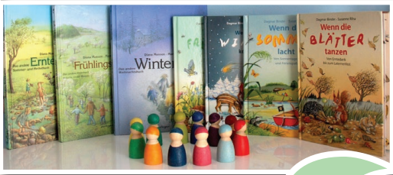
DEUTSCH
11.
Klasse
THEMA DER STUNDE:
„Mein Lieblingsbuch“

Slide 2
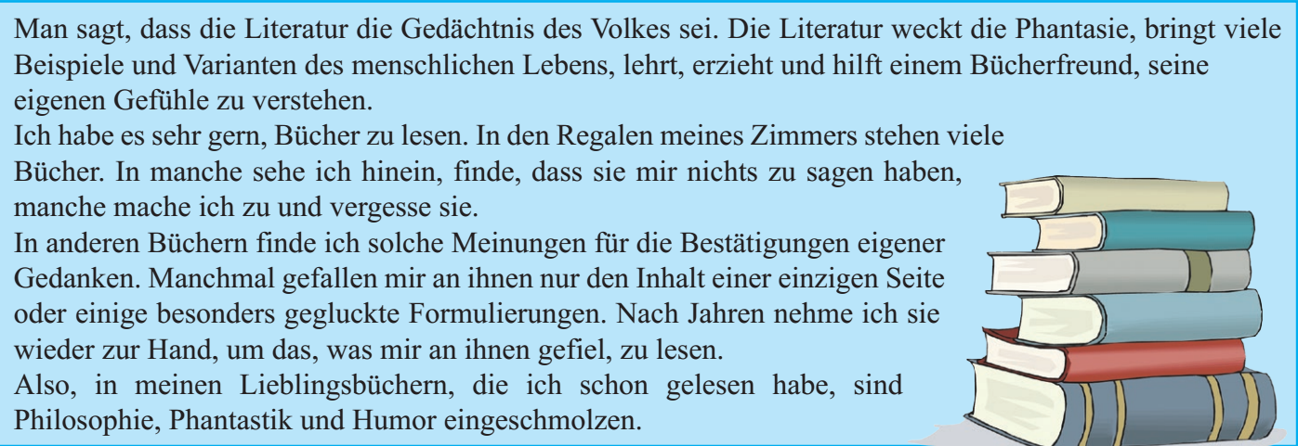
Mein Lieblingsbuch

Slide 3
Ergänzen Sie die Biographien von Michael Ende und Erich Kästner. Die Wörter helfen dabei.
Mein Lieblingsbuch
europäischen
Büchern
bekannt
Februar
„Momo“
München
vor allem
wurde
geboren

Slide 4
Mein Lieblingsbuch
Wortschatz
Das Merkmal - eine erkennbare Eigenschaft, die eine Person, eine Sache oder einen abstrakten Zusammenhang von anderen unterscheidet.
Der Körper -Hauptteil, Füllstoff, Grundmasse, Raumumfang eines realen Gegenstands
Zusammenfassen - zu einem größeren Ganzen vereinigen
Das Glauben - eine Grundhaltung des Vertrauens, vor allem im Kontext religiöser Überzeugungen
die Dichtung - bezeichnet einerseits einen künstlerischen Schaffensprozess, der je nach Definition auf die poetische Gattung der Lyrik beschränkt ist
das Schicksal -höhere Macht, die das Leben des Menschen bestimmt und lenkt
der Mittelpunkt - Person, die bzw. etwas, was im Zentrum des Interesses steht
die Gesellschaft - Gesamtheit der Menschen, die zusammen unter bestimmten politischen, wirtschaftlichen und sozialen Verhältnissen leben
die Trivialliteratur -inhaltlich unkomplizierte und mit einfacheren sprachlichen Mitteln arbeitende Literatur

Slide 5
Mein Lieblingsbuch
Wortschatz
die Wertvorstellung -moralisch gut betrachtete Eigenschaften
Ausweglos - ohne Aussicht auf eine Verbesserung der Situation.
die Prosaerzählung - bezeichnet in der russischen Literatur eine Prosaerzählung geringeren Umfanges (zwischen Roman und Erzählung) mit chronikalischem Charakter
die Konfliktsituation - Interessen, Zielsetzungen oder Wertvorstellungen von Personen, gesellschaftlichen Gruppen, Organisationen oder Staaten miteinander unvereinbar sind
die Fachliteratur - ein bestimmtes Fachgebiet behandelnde, besonders wissenschaftliche Literatur
Verschaffen - dafür sorgen, dass jemandem etwas zuteilwird, jemand etwas bekommt
die Märchenforschung - Wissenschaft, die sich mit Herkunft und Verbreitung der Märchen und mit ihren Motiven befasst
die Einführung – die Anleitung
die Wurzel - Basis
die Nachricht - Mitteilung von neuesten Ereignissen oder Zuständen von oft besonderer Wichtigkeit

Slide 6
Mein Lieblingsbuch
Lesen Sie bitte den Text.
Die Rolle des Lesens in meinem Leben
Man sagt „Die Bücher sind unsere Freunde“ und ich bin damit völlig einverstanden. Wir lernen das Buch kennen, wenn wir klein sind und es ist unser Satellit für das ganze Leben.
Ich war nicht immer ein großer Fan von Büchern, aber heute lege ich einen großen Wert auf das Lesen. Ich bin überzeugt, dass die Bücher nicht nur für unser Amüsement dienen, sondern auch sie enthalten die Antworten auf viele unsere Fragen.
Am liebsten lese ich klassische Literatur, eines von meinen Lieblingsbüchern ist der Roman „Vom Winde verwehrt“ von Margaret Mitchell. Heutzutage lese ich vor allem deutsche Literatur vom Mittelalter, zum Beispiel Werke von J.W.Goethe, F.Schiller und G.E.Lessing.

Slide 7
Mein Lieblingsbuch
Beenden Sie die Sätze richtig:
Heute lege ich einen großen _______ auf das Lesen.
Wert
Wunsch
Rat
Die Bücher ____________ die Antworten auf viele unsere Fragen.
Stellen
Enthalten
Bekommen
„Die Bücher sind unsere __________“
Nachbar
Eltern
Freunde
Wir lernen das Buch kennen, wenn wir _______ sind.
Schüler
Klein
Alt

Slide 8
Grammatik
Konjunktiv II
Mit dem Konjunktiv II verlassen wir die reale Welt und widmen uns der irrealen Welt. Die irreale Welt ist das Reich der Phantasien, der Vorstellungen, der Wünsche, der Träume, der irrealen Bedingungen und Vergleiche, aber auch der Höflichkeit. Diese gedachten, angenommenen oder möglichen Sachverhalte, die nicht real sind und nicht existieren, werden mit dem Konjunktiv II gebildet.
Indikativ = reale Welt | Konjunktiv II = Traumwelt, nicht real
 | Verb 1 | Subj. | Mittelfeld | Verb 2
Ich bin immer allein. | Wäre | ich | doch nicht immer alleine.
Ich habe keine Freunde. | Hätte | ich | doch nur ein paar Freunde.
Ich wohne in einer Holzhütte. | Würde | ich | doch nur in einem Palast | wohnen.
Ich kann nicht in Urlaub fahren. | Könnte | ich | doch bloß in Urlaub | fahren.
Ich gewinne nicht im Lotto. | Würde | ich | doch endlich im Lotto | gewinnen.

Slide 9
Grammatik
Konjunktiv II
Bilden Sie die Wunschsätze. Benutzen Sie die Nebensatzform mit „Wenn …“ Als Partikel benutzen Sie „doch nur“. Benutzen Sie das gegenteilige Adjektiv+Komparativ
Hier ist so kalt.
Hier ist so dunkel.
Die Aufgabe ist so schwierig.
Das Mädchen ist so klein.
Wenn es hier doch nur wärmer wäre
Wenn es hier doch nur heller wäre
Wenn die Aufgabe doch nur leichter wäre
Wenn das Mädchen doch nur größer wäre

Slide 10
Grammatik
Konjunktiv II
Bilden Sie die Wunschsätze. Benutzen Sie die Nebensatzform mit „Wenn …“ Als Partikel benutzen Sie „doch nur“. Benutzen Sie das gegenteilige Adjektiv+Komparativ
Ute bleibt heute nicht bei mir.
Klaus hat keine Freundin.
Der Bus fährt so spät ab.
Wenn Ute heute doch nur bei mir bleiben würde.
Wenn Klaus doch nur mehr Freunde hätte.
Wenn der Bus doch nur früher abfahren würde

Slide 11
Selbständige Arbeit:
Schreiben Sie die Geschichten zu den folgenden Aussagen.
1. Bücher – Nahrung für die Seele.
3. Sage mir, wie groß sein Bücherschrank ist, und ich sage dir, man kann niemandem trauen.
2. Die Erfindung des Buchdruckes ist das größte Ereignis der Weltgeschichte

Slide 12
Ende der Stunde
Unsere Stunde ist zu Ende.
Danke für Aufmerksamkeit!
Auf Wiedersehen!

